Slide 1


Chat-fertőzés

Slide 2

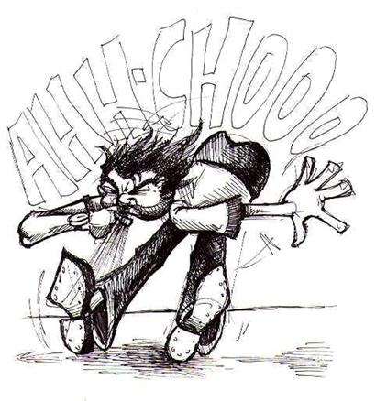
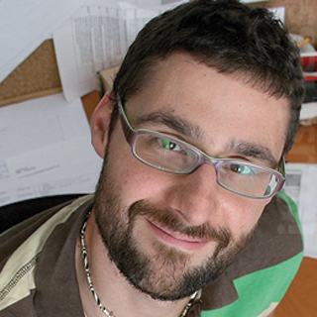
Gesundheit!
A FELELŐS

Slide 3
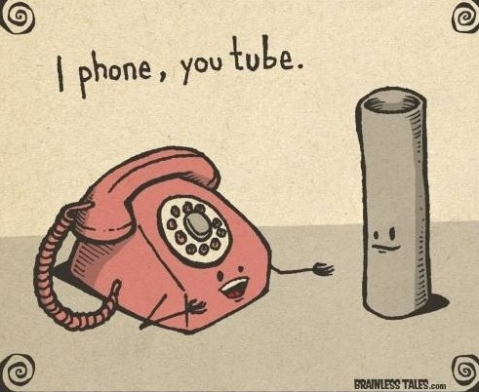
Ha már …

Slide 4
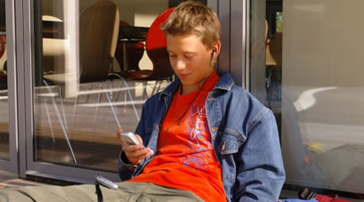
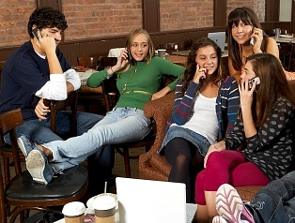
Ahaaaa!

Slide 5
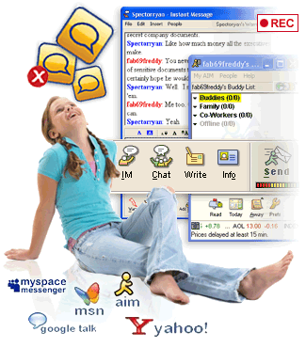

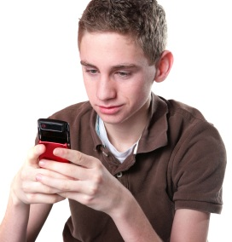


Chat

Slide 6
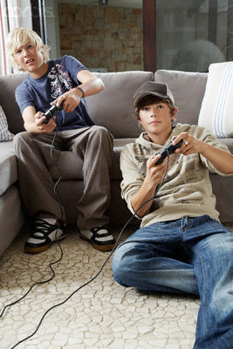

Multi-channel

Slide 7

MSn

Slide 8

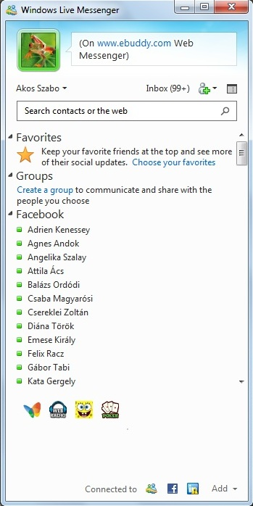
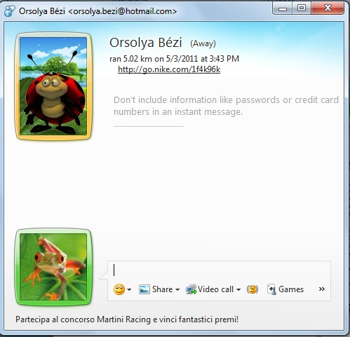

Slide 9
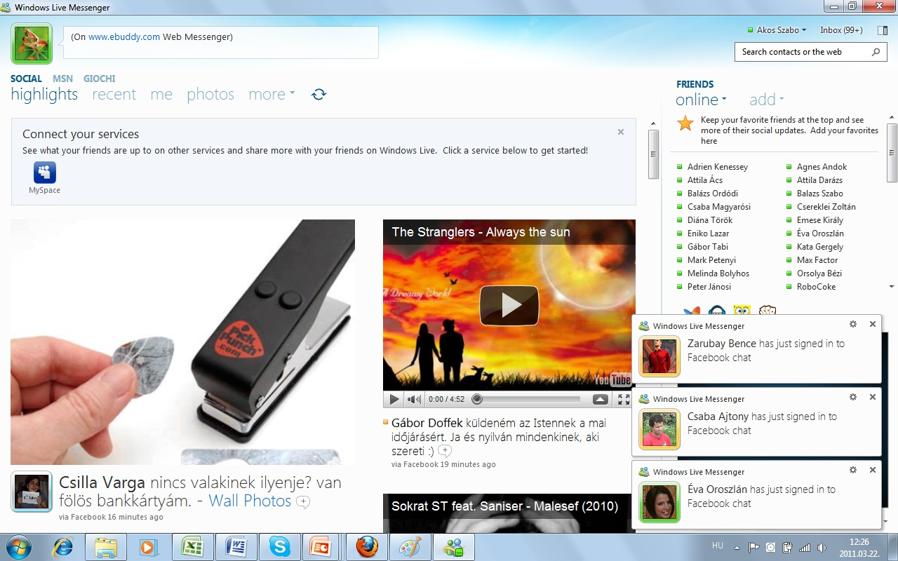
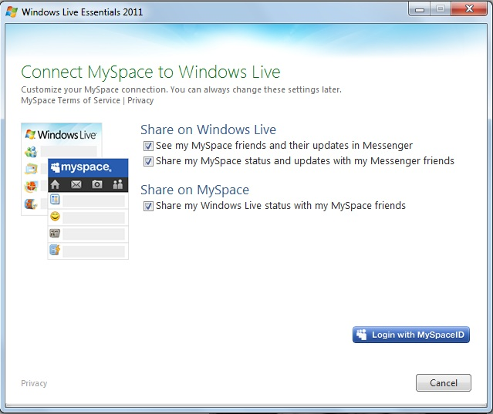

Slide 10






No. 1 instant messaging service in Europe
108 million European users
31% of the total European online population
Average of 13 visits per user
7hr monthly time spent per user
120,000
100,000
80,000
60,000
40,000
20,000
0
15% of Facebook’s inbound and outbound traffic comes from Windows Live services.
Source: comScore Q2 2010, Europe

Slide 11

Életkor | Összes | Lány | Fiú
<13 | 132 041 | 71 691 | 60 350
13-15 | 251 165 | 138 065 | 113 100
16-17 | 213 291 | 112 459 | 100 832
18-20 | 323 614 | 159 724 | 163 890
 | 920 111 | 481 939 | 438 172

Slide 12
62 belépés havonta
1656 elküldött üzenet
23:11 aktív használat
69 beszélgetőtárs

Slide 13
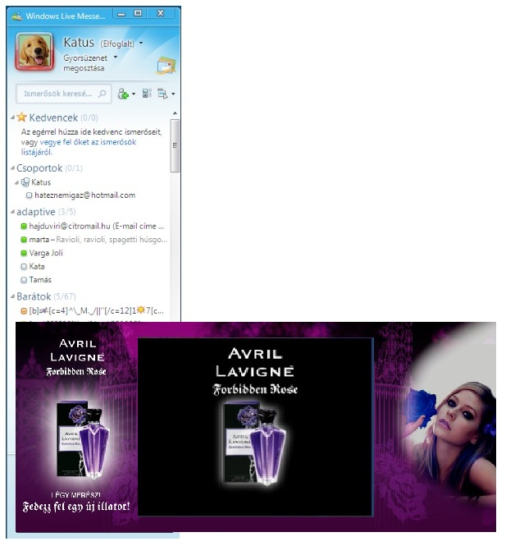
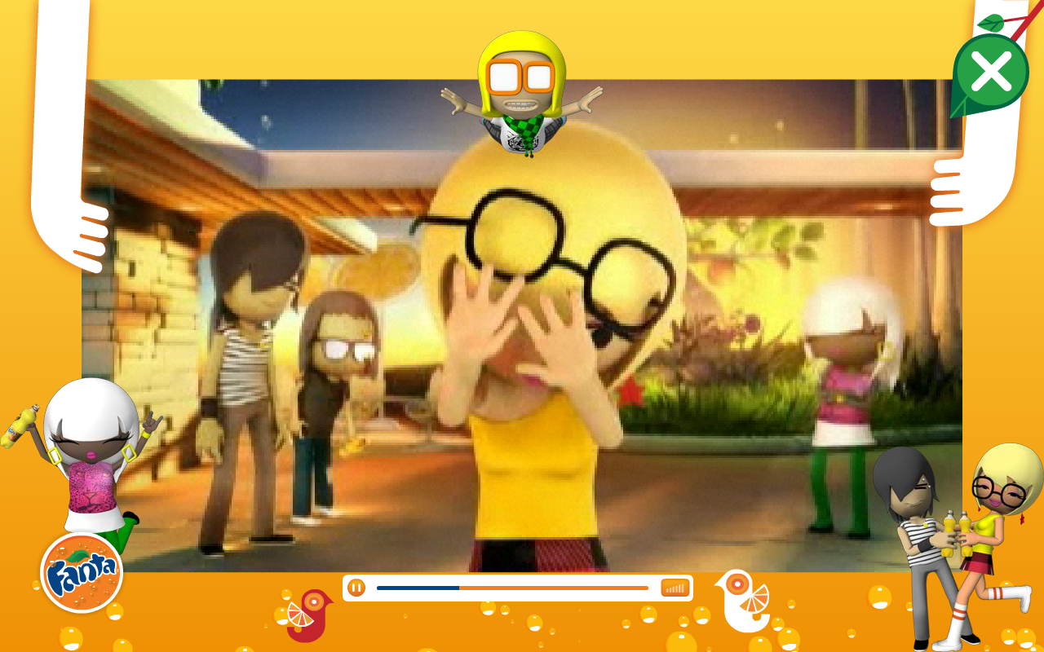
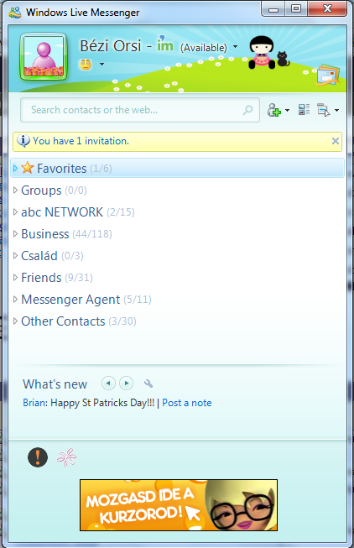

Slide 14
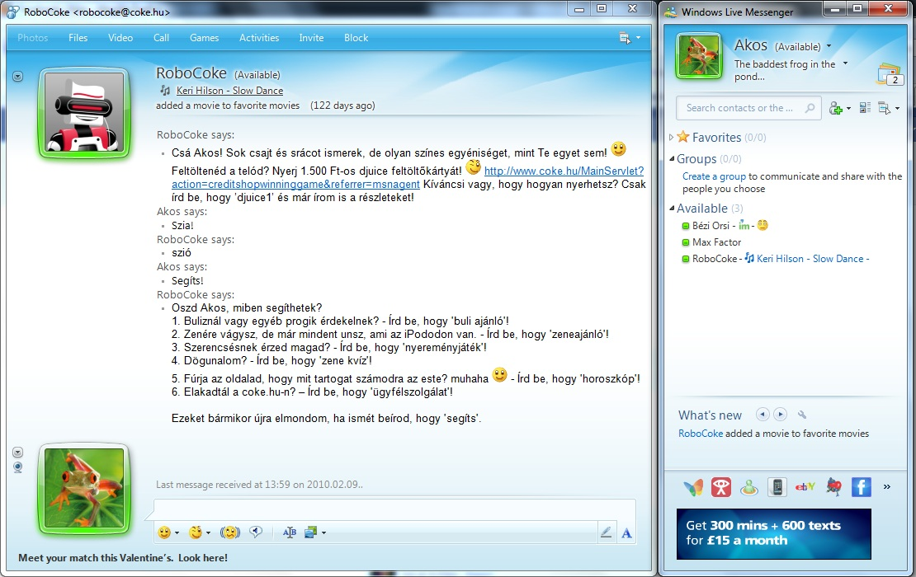
Hapci!

Slide 15
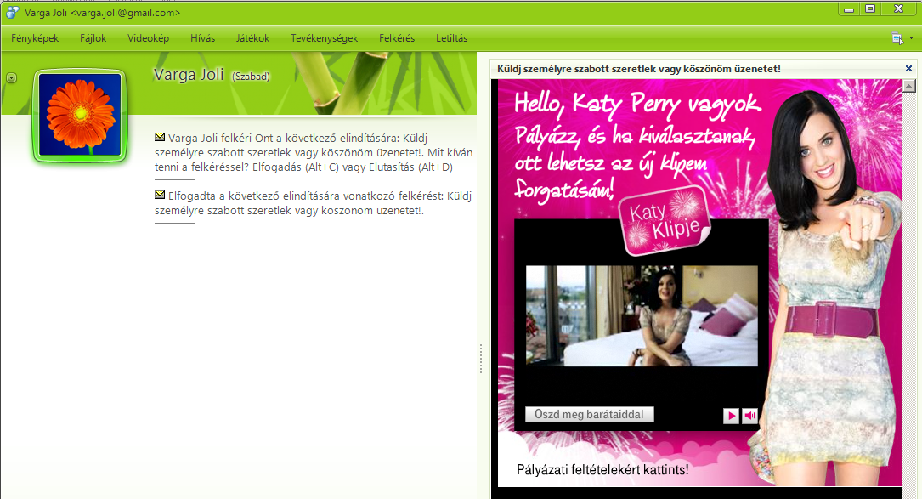
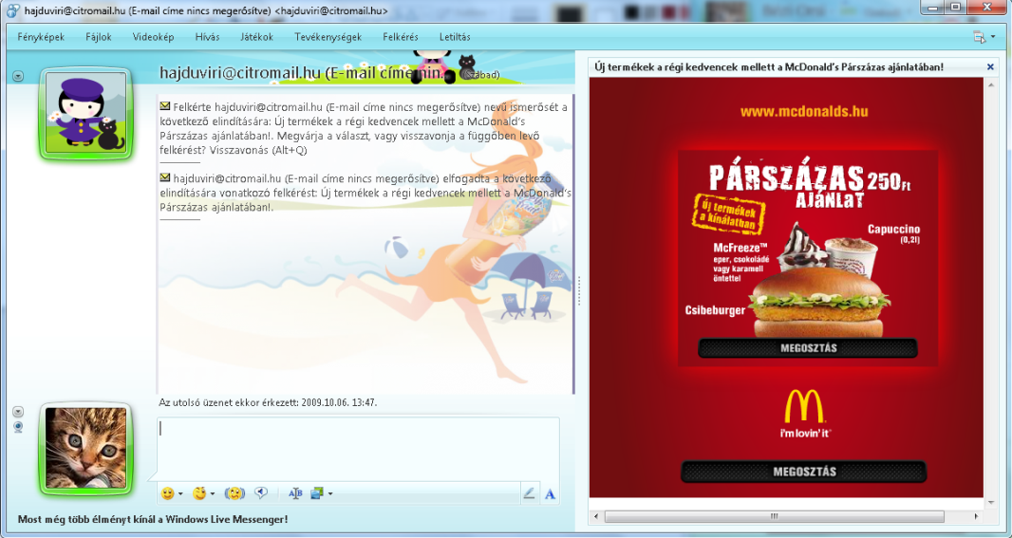
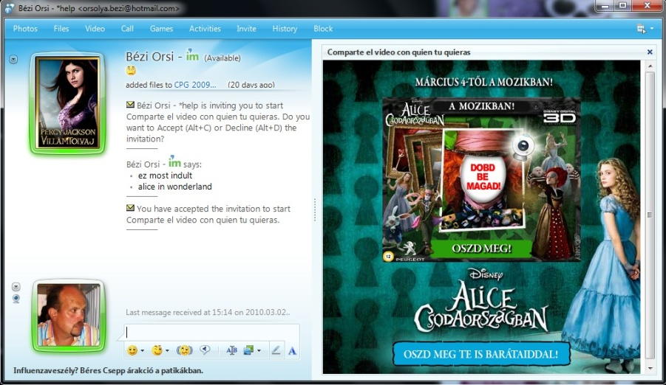
Hapci!

Slide 16
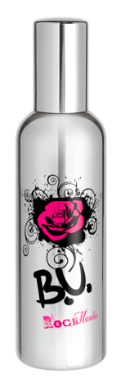

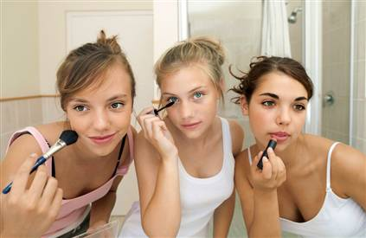
Esettanulmány
B.U. Rockmantic
egyéniség, izgalom, önkifejezés
rock’n roll és romantika
rózsa, tetkó és csipke – elegáns és ellenállhatatlan
Célcsoport
15-25 éves lányok, fiatal nők
nyitottak a divatos, innovatív dolgokra
közel 500.000 Messenger-felhasználó
80% személyes profilkép
70% gyakori emoticon-használó

Slide 17
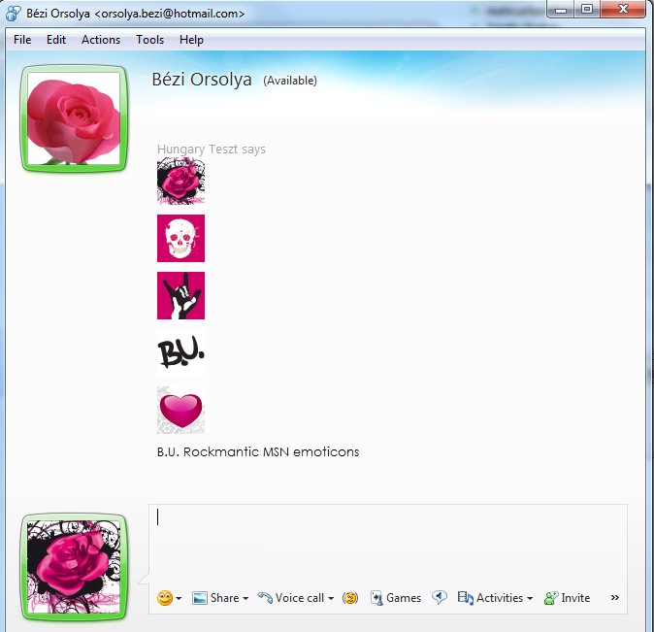
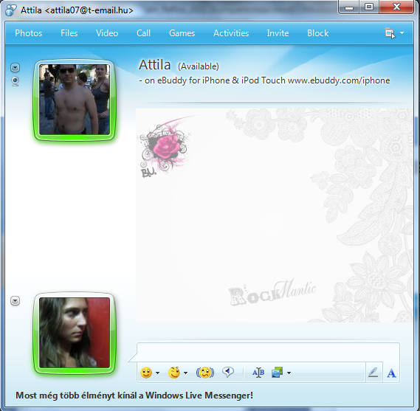
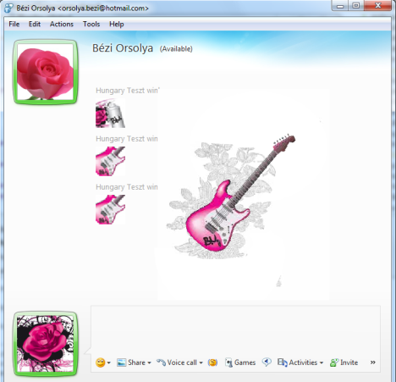
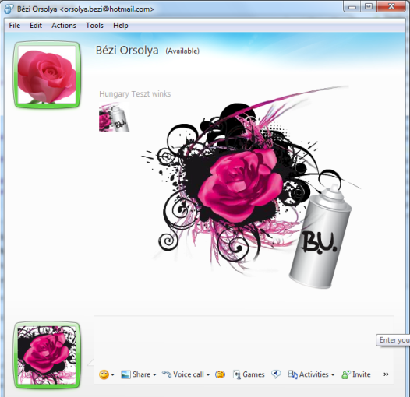
Esettanulmány
emoticons
background
winks
display picture
Eszközök: personal expressions

Slide 18
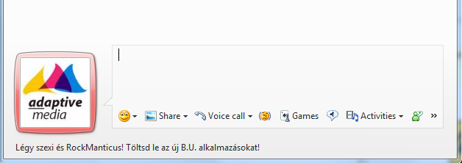
Esettanulmány
Támogatás: textlink hirdetés

Slide 19
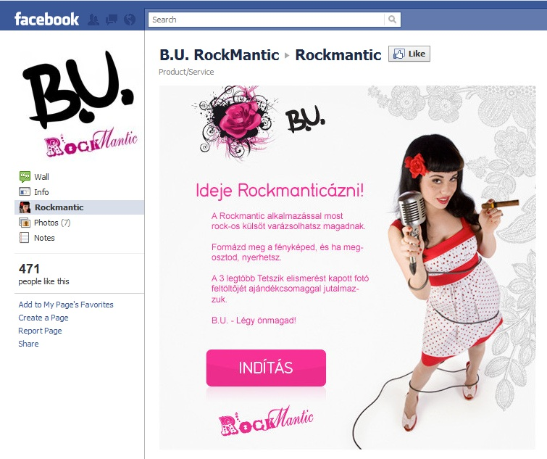
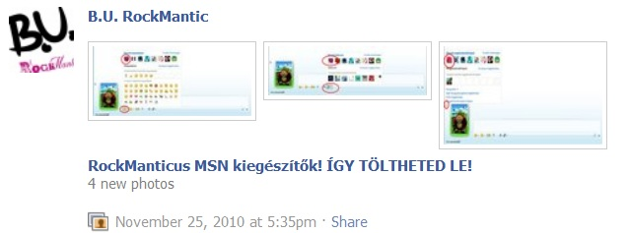
Esettanulmány
Facebook-oldal

Slide 20
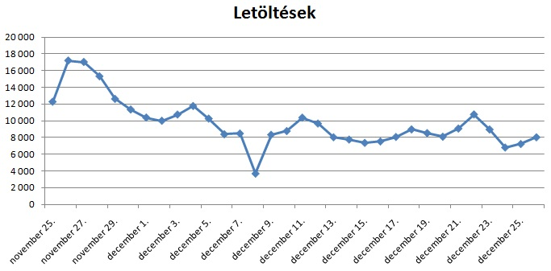
Esettanulmány
311.827 PE-csomag letöltés
Eredmények
2010. 11. 25 – 2010. 12. 26.

Slide 21
Esettanulmány
311.827 PE-csomag letöltés
Továbbküldés:
Profilkép: 12.202
Emoticon: 8.078
Wink: 9.872
Eredmények
2010. 11. 25 – 2010. 12. 26.

Slide 22
Köszönöm a figyelmet!
Szabó Ákos
akos.szabo@adaptivemedia.hu

